Slide 1
第四课 阳光与月色-1
中高级汉语第四课

Slide 2
课前讨论：
你养过宠物吗？它的性格怎么样？

Slide 3

单选题
1分
课文中，“阳光”与“月色”分别指的是什么？
A
作者家的两只猫
B
作者家的两条狗
C
作者家的猫和狗
D
自然景物
提交

Slide 4

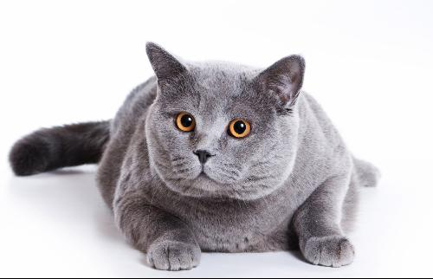

Slide 5
单选题
1分
被称作“艺术家”的，是哪只猫？
A
红红
B
黑黑
C
慈儿
D
凯儿
提交

Slide 6
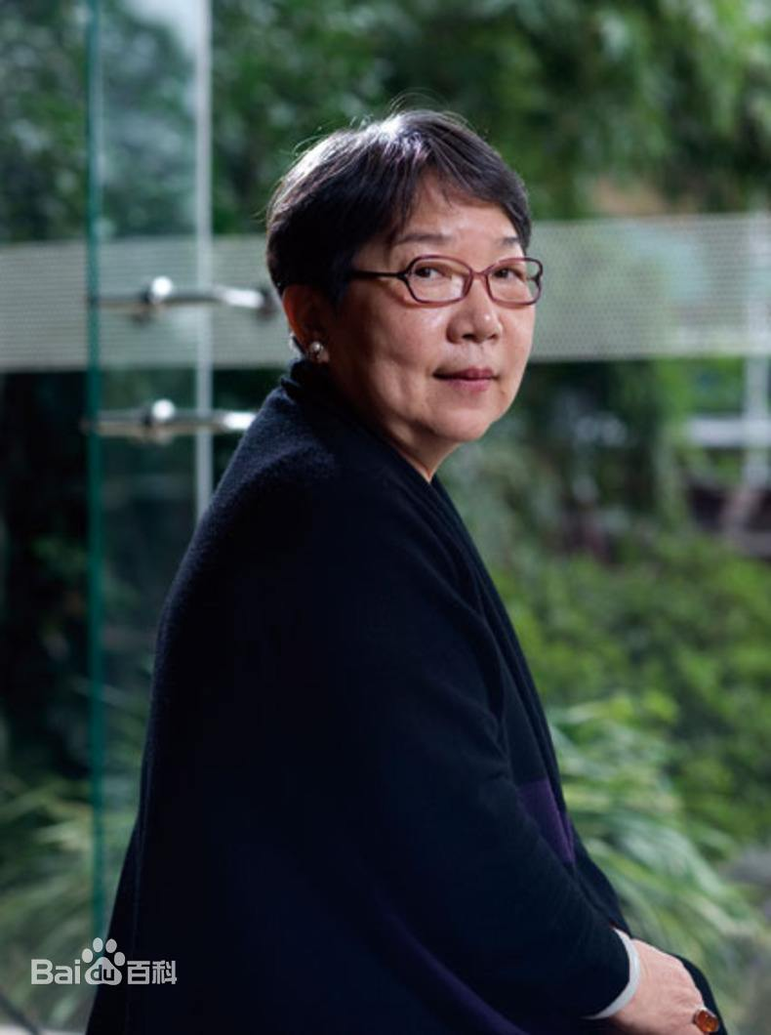
作者简介：席慕蓉
席慕蓉（1943年10月15日—），蒙古族，全名穆伦·席连勃，当代画家、诗人、散文家。原籍内蒙古察哈尔部。
著有诗集、散文集、画册等五十余种，《七里香》、《无怨的青春》、《一棵开花的树》等诗篇脍炙人口，成为经典。
席慕容的作品多写爱情、人生、乡愁，写得极美，淡雅剔透，抒情灵动，饱含着对生命的挚爱真情，影响了整整一代人的成长历程。

Slide 7
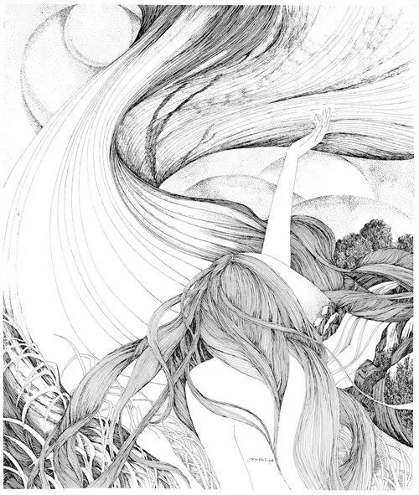
席慕蓉代表作：《七里香》
溪水急着要流向海洋
浪潮却渴望重回土地
在绿树白花的篱前
曾那样轻易地挥手道别
而沧桑的二十年后
我们的魂魄却夜夜归来
微风拂过时
便化作满园的郁香

Slide 8
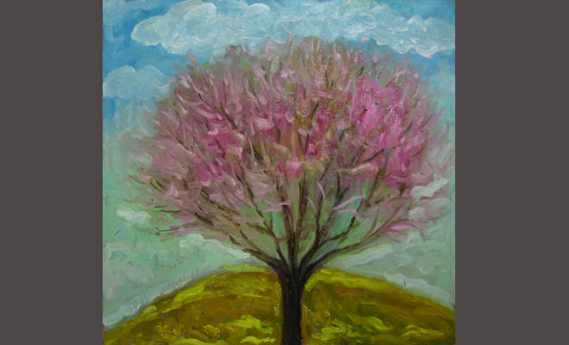
席慕蓉代表作：《一棵开花的树 》
如何让你遇见我
在我最美丽的时刻 为这
我已在佛前 求了五百年
求他让我们结一段尘缘
佛于是把我化作一棵树
长在你必经的路旁
阳光下慎重地开满了花
朵朵都是我前世的盼望
当你走近 请你细听
那颤抖的叶是我等待的热情
而当你终于无视地走过
在你身后落了一地的
朋友啊 那不是花瓣
是我凋零的心

Slide 9
第一部分：生词1
个性：性格。她个性太强，很少听别人的意见。这份设计有着鲜明的个性。
何尝：
相处：和同屋友好相处 容易相处的人 相处了一段时间
同胞：同胞兄弟 同胞姐妹 一母同胞 全国同胞
（注意和“同袍”区别。同袍：指战友；兄弟；朋友等。“岂曰无衣，与子同袍”）
收养：领养。 收养孤儿 被亲戚收养
宠物
从小：从小就喜欢足球 妹妹从小就很懂事
耍弄：戏弄。 耍弄老实人 耍弄小孩 受人耍弄
心虚：不自信，胆怯。说了假话，他很心虚。第一次讲课，谁都免不了心虚。
满怀：心里充满~~。满怀信心/喜悦/歉意
歉疚：抱歉、愧疚。 深感歉疚。 怀着歉疚的心情。
抚慰：安慰。

Slide 10
歉疚、抱歉、道歉
1、很（ ），我记错了你生日晚会的地点，所以来晚了！
2、诚恳地向你（ ），这件事是我错了。
3、他满怀（ ）地给自己的导师写了一封邮件。
4、你的态度太不严肃了，我不接受你的（ ）！

Slide 11
安慰 抚慰 宽慰
【安慰】 ：安顿抚慰，用欢娱、希望、保证以及同情心减轻、安抚或鼓励。 安慰也属行为学名词、动词。
①心情安适：有女儿在身边，她能得到一点～。
②使心情安适：～病人 ㄧ你要多～～他，叫他别太难过。
【抚慰】 ：（书面语）抚恤、安慰。是帮助别人从错误、忧虑中醒悟过来。
百般～ ～灾民。
【宽慰】 ：宽解安慰。表示宽畅欣慰。：她用温和的话语～着妈妈。

Slide 12
安慰、宽慰、抚慰
1、有女儿在身边，她能得到一点儿（ ）。
2、你要多（ ABAB）他，叫他别太难过。
3、昨天见她那么发愁，我就（ ）了她几句。
4、孩子们努力上进,她感到（ ）。
5、那月色（ ）了我多年的创伤。
6、诗歌是（ ）心灵的良药。

Slide 13
第四课 阳光与月色-1
中高级汉语第四课

Slide 14
复习：生词1
个性：性格。她个性太强，很少听别人的意见。这份设计有着鲜明的个性。
何尝：
相处：和同屋友好相处 容易相处的人 相处了一段时间
同胞：同胞兄弟 同胞姐妹 一母同胞 全国同胞
（注意和“同袍”区别。同袍：指战友；兄弟；朋友等。“岂曰无衣，与子同袍”）
收养：领养。 收养孤儿 被亲戚收养
宠物
从小：从小就喜欢足球 妹妹从小就很懂事
耍弄：戏弄。 耍弄老实人 耍弄小孩 受人耍弄
心虚：不自信，胆怯。说了假话，他很心虚。第一次讲课，谁都免不了心虚。
满怀：心里充满~~。满怀信心/喜悦/歉意
歉疚：抱歉、愧疚。 深感歉疚。 怀着歉疚的心情。
抚慰：安慰。

Slide 15
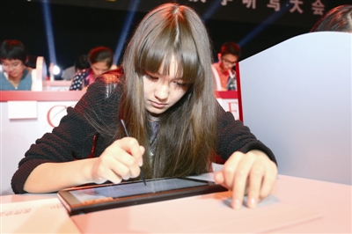
第一部分生词听写：

Slide 16
第一部分生词听写：
何尝
同胞
宠物
心虚
歉疚
抚慰
满怀
兴高采烈
全力以赴
恶作剧

Slide 17
第一部分：生词1
个性：性格。她个性太强，很少听别人的意见。这份设计有着鲜明的个性。
何尝：
相处：和同屋友好相处 容易相处的人 相处了一段时间
同胞：同胞兄弟 同胞姐妹 一母同胞 全国同胞
（注意和“同袍”区别。同袍：指战友；兄弟；朋友等。“岂曰无衣，与子同袍”）
收养：领养。 收养孤儿 被亲戚收养
宠物
从小：从小就喜欢足球 妹妹从小就很懂事
耍弄：戏弄。 耍弄老实人 耍弄小孩 受人耍弄
心虚：不自信，胆怯。说了假话，他很心虚。第一次讲课，谁都免不了心虚。
满怀：心里充满~~。满怀信心/喜悦/歉意
歉疚：抱歉、愧疚。 深感歉疚。 怀着歉疚的心情。
抚慰：安慰。

Slide 18
第一部分：生词2
退缩：后退，缩回去。遇到困难不要退缩！警察不能退缩不前。
冷漠：漠不关心。 神情冷漠。冷漠的态度。冷漠的人。
微弱：微弱的火光。气息微弱。
玩耍：玩儿
逗弄：耍弄、戏弄
近况：最近的情况。
喂养
幼年：童年
内在
漫漫：长时间的。长夜漫漫 漫漫旅途
陪伴：作伴
宁静：安静
关切：关心
凝神：凝视

Slide 19
第一部分：生词3
兴高采烈：我们球队赢了比赛！每个球迷都兴高采烈，喜悦之情难以言表。
全力以赴：同学们正在全力以赴地准备考试。
全国上下全力以赴，投入到支援武汉抵抗新冠肺炎的战役中。
恶作剧：他总是恶作剧，但拿严肃的事情开玩笑，谁都不觉得好笑。
作壁上观：妈妈和女儿争论时，爸爸总是作壁上观。
抵抗新冠病毒，谁都不能作壁上观。

Slide 20
词语练习
P61-63，练习一二三。下节课课上检查。

Slide 21
课文串讲：第一-三段
1、作者认为猫有个性吗？
2、作者从小到大养的猫多不多？
3、作者以前仔细观察过猫吗？

Slide 22
语言点1 何尝
反问句，表示否定。不曾，并不是，难道。书面语。
1、离家多年，我何尝忘记家乡的山山水水？
2、他何尝不想帮助朋友？但经济条件不允许。
3、大家的要求，我何尝没考虑过这些？但我的难处，大家能体会吗？
4、他何尝不希望能快快度过这场危机？但日复一日，情况越来越严重。

Slide 23
用“何尝”回答问题：
1、学校停课以后，你一定过得很轻松吧？
2、看你小提琴拉得这么轻松，一定学得也很轻松吧？
3、爸爸三十年没回老家了，他一定记不得家乡的人了吧？
4、当初你报名支援武汉，一定经过反复考虑吧？
5、你毫不犹豫地跳下河去救人，游泳技术一定很棒！

Slide 24
课文串讲：第四五段
这一段有几个比喻句？
1、它们是同胞姐妹，一起被我们收养。
2、在民生东路没有什么阳光照进来的公寓里，这两只可爱的小猫就是我们家的阳光。
3、不，也许也应该说，是阳光与月色。
同胞姐妹
兴高采烈
**注意长定语。
在民生东路没有什么阳光照进来的公寓里~~~

Slide 25
单选题
1分
慈儿和凯儿是：
A
作者的孩子
B
作者的猫
C
作者的猫和孩子
D
作者和丈夫
提交

Slide 26
课文串讲：第六七段
这两只猫的性格有什么不同？天真热情 ——冷漠
注意长定语句：常常使想要恶作剧耍弄一下这只小猫的我们，忽然间心虚起来。
热情天真
对~~充满信心
全力以赴
无邪
睁得大大的
V+一番：问候/讨论/寻找/抚慰/复习/收拾/准备一番
上当==受骗
作壁上观
冷漠
甚至
呼噜呼噜

Slide 27
无邪
没有邪恶的想法和行为。
用来形容天真、思想纯正、活泼、可爱、善良的年少的人与友善年幼的动物。
常作成语：“天真无邪” （多形容儿童心地单纯善良,直率而不虚伪）。

Slide 28
（名词+）动词+得+形容词重叠+的
眼睛睁得大大的
字写得小小的
衣服洗得干干净净的。
我俩说得好好的
打扮得漂漂亮亮的
小树长得高高的
房间收拾得整整齐齐的

Slide 29
多选题
1分
红红的性格是：
A
天真热情
B
冷漠
C
全力以赴
D
作壁上观
提交

Slide 30
语言点2 不禁
控制不住，忍不住，主语只能是人。后面不能跟单个的动词。
1、想起这些往事，她不禁流下眼泪。
2、顺利地通过了考试，同学们不禁欢呼雀跃。
3、一听说这件衣服的价格，他不禁吐了吐舌头。

Slide 31
用“不禁”完成句子：
1、听到这个好消息，————
2、终于得到了想要的玩具，孩子——
3、清明节是悼念祖先和逝者的日子，想起————
4、太令人气愤了！他——
5、一只流浪猫跟着他喵喵地叫，————

Slide 32
课文串讲：第八九段
“艺术家”在这里指的是谁？
“哲学家”指的是谁？
不知不觉间
近况
虽然~~，然而~~
如今
回想起来
冷落

Slide 33
单选题
1分
作者用录音机录下哪只猫的呼噜声在电话里放给朋友听？
A
红红
B
黑黑
提交

Slide 34
语言点3 被~~称做/作/为~~
1、他被称做“活字典”。
2、这电饭锅被称做“厨房神器”。
3、这个运动员被称做“领军人物”。

Slide 35
用“被~~称做/作~~”完成句子：
1、他是青年一代的优秀代表，——
2、那座八公犬的雕像，——
3、国家大剧院造型奇特，——
4、勇敢地奔赴武汉的医生和护士，——
5、牡丹花深受中国人的喜爱，——

Slide 36
课文串讲：第十---十三段
“红红”和“黑黑”的陪伴，相同之处是什么，不同之处是什么？
隔了~~年
内在
认定
漫漫长夜
~~~就只是~~~而已
安心
宁静
关切
凝神
沉思

Slide 37
多选题
1分
作者什么时候感受到了黑黑“内在的热情”？
A
四五年以后
B
女儿上大学以后
C
儿子也上高中了的时候
D
在脚旁或眼前安心睡觉的时候
提交

Slide 38
语言点4 各自
代词。各人自己。
1、一起去逛街，各自都有收获。
2、两个弟弟各自回家了，他一个人去了酒吧。
3、祝你们在各自的领域内取得新的成绩！

Slide 39
用“各自”回答问题：
1、昨晚的生日聚会怎么结束的？
2、比赛后你们干什么去了？
3、你们小组是怎么准备这个报告的？
4、他俩为什么分手了？

Slide 40
书面作业
P65-66，练习一二三

Slide 41
第二部分：生词1
书写：=写
眼神：眼神透露出内心的矛盾。眼神里透出冷漠
凝视：凝视着窗外的风景。凝视着墙上的画儿。
双眸：明亮的双眸。
善解人意:
熬夜：熬了一夜。熬夜写论文。别再熬夜了。
窝：鸟窝、猫窝、狗窝、狼窝。区别：巢（鸟类的窝）
山坡
清朗：清朗的月色。双眼清朗有神。清朗的声音。区别：晴朗（指天气）
入睡：很难入睡。一夜不曾入睡。

Slide 42
第二部分 生词2
贪：贪吃、贪睡、贪玩儿、贪杯
参差：树木参差错落。水平参差不齐。
追踪：警察已经追踪到那个罪魁祸首。
他按照当年报上的消息，追踪访问了几位当事人。
缠绕
眸子
沟通：缺乏沟通、沟通思想。多多沟通。
通晓：通晓多个民族的语言。通晓古代诗词。
肢体
传递：传递消息。传递奥运火炬。
讯息

Slide 43
参差
cēn cī，意思是1、 长短、高低不齐的样子。
参差不齐
cān：参加、参与、参赛、参见、参拜
Shēn：人参、参商

Slide 44
眸子
眼睛
眼珠
眼白
眼眶
睫毛
眉毛
目
瞳

Slide 45
复习+检查：
二、
A全力以赴
B近况
C双眸
D凝视
E内在
F作壁上观
1、凝视
2、作壁上观
3、全力以赴
4、内在
5、双眸
6、近况
P61-63词语练习：
一、
1、歉疚
2、逗弄
3、追踪
4、心虚
5、通晓
6、关切
7、幼年
8、肢体
9、讯息
10、宠物
11、眼神

